Slide 1
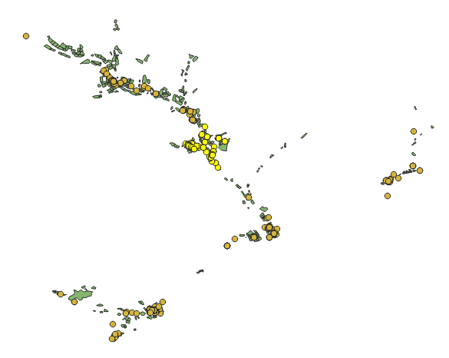
Toshkent viloyati, Ohangaron tumani, “Ko’ksaroy” MFY
526 honadon
3030 respondent
1 joydan urganlar

Slide 2
